Slide 1
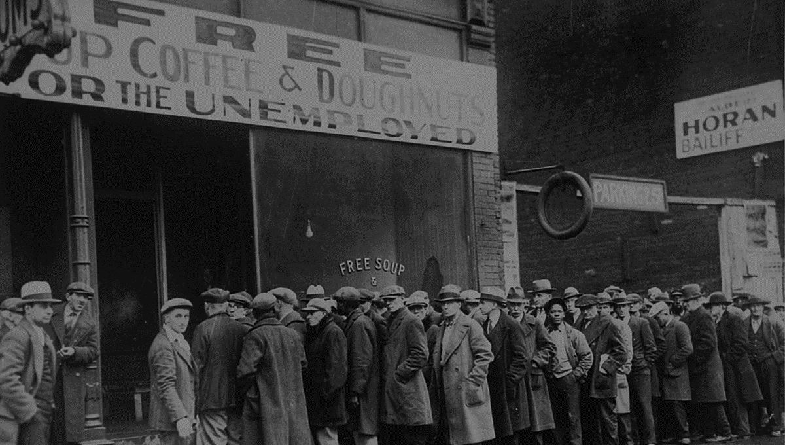
Мировой экономический кризис в США
и других странах. Великая Депрессия.

Slide 2
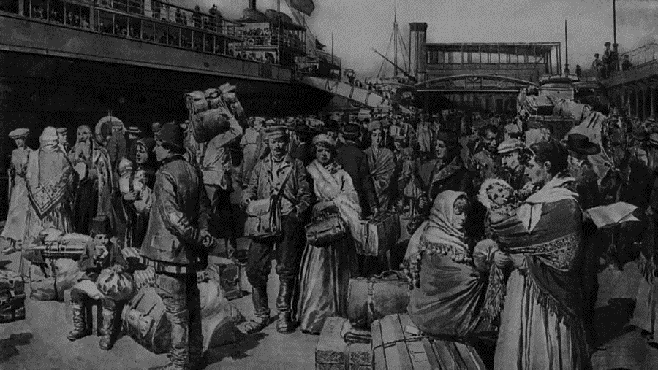
Предыстория: 1920-е годы. Иммиграция.

Slide 3
Масштаб изменений, происходивших в Америке в 1920-х годах, был впечатляющим, а разнообразие её культур и укладов того времени было «удивительным». Население США с 1890 года — 62 миллионов человек — почти удвоилось. Как минимум треть данного увеличения была вызвана масштабным притоком иммигрантов, большинство из которых перебралось в Северную Америку из религиозно и культурно «экзотических» регионов Южной и Восточной Европы. В течение трех десятилетий, в основном через Нью-Йорк, в США переехали четыре миллиона итальянских католиков; полмиллиона православных греков; полмиллиона венгров-католиков; почти полтора миллиона католиков-поляков; более двух миллионов евреев, в основном из контролируюшихся властями Российской империи территории современных Польши, Украины и Литвы; полмиллиона словаков, преимущественно католиков; миллионы восточных славян с территории современных Белоруссии и России, в основном, православные; больше миллионов южных славян — католиков, православных, мусульман и евреев — из Румынии, Хорватии, Сербии, Болгарии и Черногории. Иммигрантские волны с начала XX века были настолько велики, что из 123 миллионов американцев, зарегистрированных в ходе переписи 1930 года, каждый десятый родился не в США, а еще у 20 % по крайней мере один из родителей появился на свет за пределами страны.

Slide 4
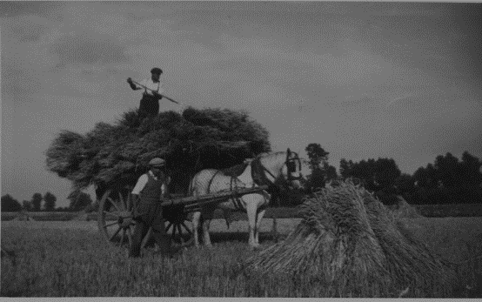
Предыстория: 1920-е годы. Сельское хозяйство.

Slide 5
Во многих отношениях деревенские уклады жизни в США того времени остались нетронутыми современностью и 50 миллионов американцев жили в том, что Скотт Фицджеральд назвал «огромным мраком за городом» — их жизнь продолжала следовать сельскохозяйственным ритмам. В 1930 году более 45 миллионов деревенских жителей не имели водопровода и канализации, и почти ни у кого из них не было доступа к электричеству. Уличные туалеты, дровяные печи и масляные лампы продолжали оставаться в ходу; элементы натурального хозяйства (например, приготовление мыла) также являлись частью ежедневного быта. Растущий разрыв между жизнью города и деревни в конце XIX века помог «разжечь популистскую агитацию» которая побудила президента Теодора Рузвельта создать в 1908 году «Комиссию по деревенской жизни» главе с ботаником Либерти Хайдом Бейли. К 1920-м годам длительная сельскохозяйственная депрессия — продукт мировой войны и технологических изменений — заметно обострила проблемы села. С началом боевых действий в Европе в августе 1914 года, американские фермеры начали активно поставлять продовольствие на мировой рынок. Они стали как увеличивать площадь сельскохозяйственных земель, так и урожайность (благодаря более интенсивному возделыванию почвы, в особенности с появлением тракторов). Количество моторизованных сельскохозяйственных машин в военные годы увеличилось в пять раз, до 85 тысяч штук. С наступлением мира эта тенденция только усилилась и к концу 1920-х годов около миллиона фермеров обладали тракторами. А поскольку машины заменяли собой лошадей и мулов, под выращивание еды и выпаса молочного скота высвободились еще 30 миллионов акров бывших пастбищ.

Slide 6
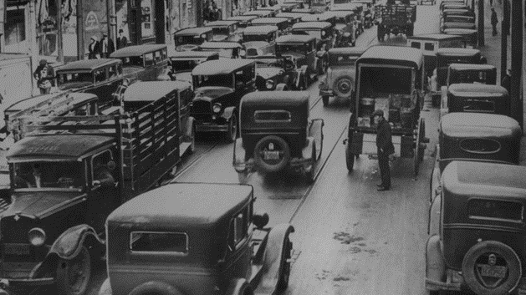
Предыстория: 1920-е годы.
Городская жизнь. Автомобиль.

Slide 7
Производительность труда рабочих на фабриках выросла почти на 50 % — во многом благодаря более эффективным средствам организации производства и революционному внедрению машин с электрическим приводом. В 1929 году уже 70 % американской промышленности было обеспечено доступом к электроэнергии, большая часть которой производилась на нефтяных электростанциях; новые месторождениях нефти стали эксплуатироваться в Техасе, Оклахоме и Калифорнии. К 1925 году полностью собранный автомобиль Ford «Model T» сходил с конвейера на заводе Генри Форда каждые десять секунд — за десять лет до этого на сбор одной машины требовалось около четырнадцати часов. Сокращение экспортных рынков и замедление темпов роста населения привели к стабилизации (или даже снижению) спроса на американскую сельскохозяйственную продукцию. Однако, способность жителей США покупать промышленные товары казалась безграничной. «Автомобильная революция» стала одним из наиболее явных примеров: если в начале XX века производство автомобилей практически не было заметно в промышленной статистике, то через два десятилетия на него приходилось уже 10 % национального дохода — в автопромышленности было занято около 4 миллионов рабочих.

Slide 8
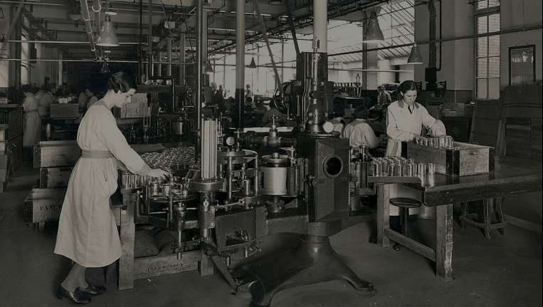
Предыстория: 1920-е годы. Трудовые ресурсы.

Slide 9
Если в 1910 году сельскохозяйственные рабочие составляли самую большую категорию занятости, то к 1920 число работников в обрабатывающей промышленности и машиностроении превысило число занятых в сельском хозяйстве. Одновременно, хотя длительность рабочей недели среднестатистического рабочего в несельскохозяйственном секторе и сократилась с начала века, она всё еще была близка к 48 часам. Режим практически непрерывного труда являлся наследием фермерской жизни: он был «импортирован» в заводские цеха в первые дни индустриализации и менялся очень медленно. Так лишь в 1923 году корпорация «United States Steel Corporation» «неохотно» отказалась от 12-часового рабочего дня на своих металлургических заводах. Двухдневные «выходные» еще не были массовыми, а понятие об «оплачиваемом отпуске» было практически незнакомо рабочим — как и такая концепция как «выход на пенсию».

Slide 10
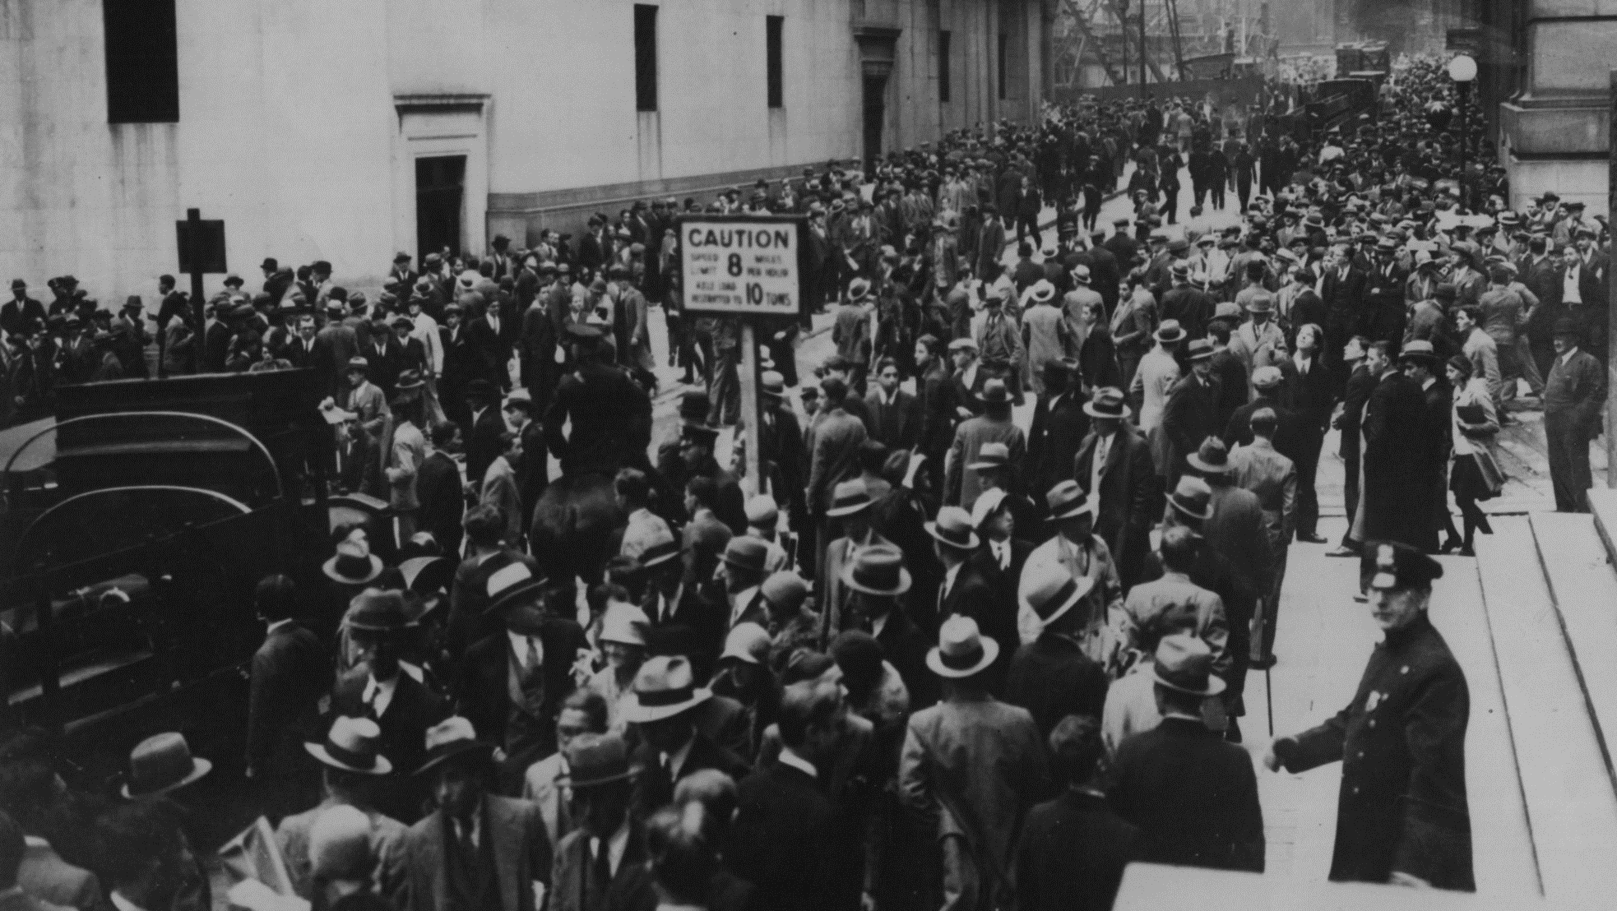
Биржевой крах в 1929.
«Чёрный четверг» и «чёрный вторник».

Slide 11
Первое падение цен на фондовом рынке произошло в сентябре 1929 года: тогда цены на акции как неожиданно опустились, так и быстро восстановились. Затем, в среду 23 октября, наступила первая масштабная ликвидация позиций: за день более чем 6 миллионов акций перешли из рук в руки, а капитализация рынка упала на 4 миллиарда долларов. На рынке началась «путаница», поскольку цены передавались из Нью-Йорка по всей стране через телеграф, который отставал почти на два часа. В «Черный четверг», 24 октября, рынок открылся резким падением; за день были проданы рекордные 12 894 650 акций; к полудню потери достигли 9 миллиардов долларов. Тем не менее, когда день завершился на рынке произошло даже небольшое восстановление, относительно внутридневных минимумов. В следующий вторник, 29 октября, было продано уже 16 410 000 акций (данный рекорд продержался 39 лет); «черный вторник» начал период практически непрерывного двухнедельного падения цен. К середине ноября капитализация снизилась на неполные 26 миллиардов долларов — что составляло примерно треть от стоимости акций в сентябре.

Slide 12
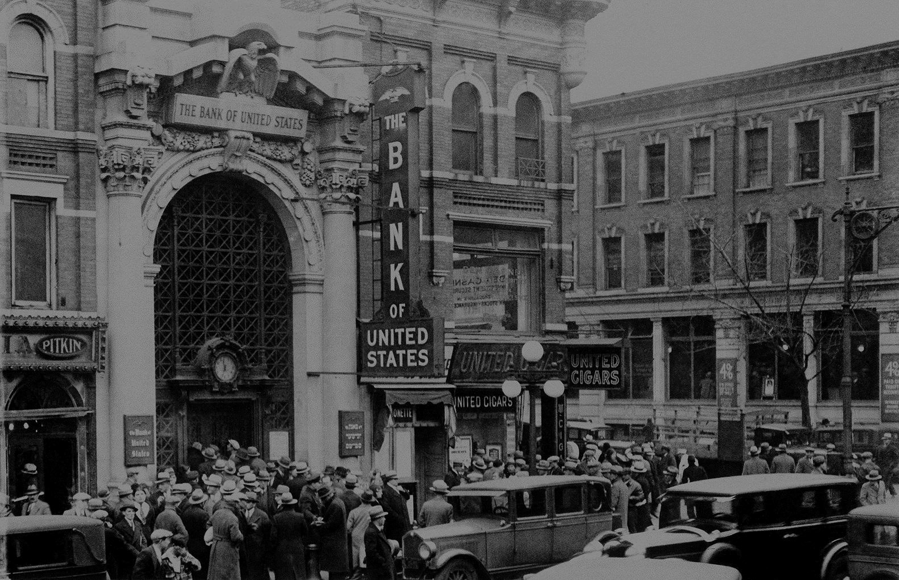
Паника. Крах банковской системы.

Slide 13
Вплоть до последних недель 1930 года американцы все еще имели разумные основания предполагать, что оказались втянуты в очередной спад в деловом цикле. Но в последние дни года в банковской системе США начались беспрецедентные события. Даже в период экономического бума 1920-х годов около 500 банков банкротились в США ежегодно; в 1929 году таких банкротств было 659, что не сильно выходило за пределы нормы. В 1930 году до октября закрылось примерно то же число банков; а в последние шестьдесят дней года обанкротились сразу 600 банков. В основе слабости американской банковской системы того времени лежало как огромное количество самих банков, так и запутанная структура их функционирования; подобная ситуация стала наследием «войны» Эндрю Джексона с самой концепцией «центрального банка». В итоге, к 1929 году в США насчитывалось 25 000 банков, работавших под 52-мя различными режимами законодательного регулирования. Многие учреждения были явно недокапитализированы: так основатель ФРС Картер Гласс назвал их не более, чем «ломбардами», которыми часто управляли «бакалейщики, называющие себя банкирами». Создание сети отделений крупнейших банков могло решить проблему, но формирование подобной сети было многолетней целью для «популистских атак» региональных политиков, видевших в такой сети распространение центральной власти в своих штатах. В итоге, в 1930 году только 751 американский банк управлял хотя бы одним филиалом и подавляющее большинство банков были «унитарными» учреждениями — в случае паники они могли обращаться только к собственным финансовым ресурсам. Около трети банков являлись членами ФРС, которая, хотя бы теоретически, могла оказать им помощь в трудные времена.

Slide 14
Великобритания и золотой стандарт

Slide 15
Большинство стран мира в 1929 году придерживалось золотого стандарта и — за немногими исключениями — большинство экономистов и государственных деятелей «почитало золото с мистической преданностью, напоминавшей религиозную веру». Связывая мировую экономику в единое целое, золотой стандарт обеспечивал «передачу экономических колебаний» от одной стране к другим: предполагалось, что это должно удержать глобальную экономическую систему в равновесии. В кризисных реалиях начала 1930-х годов связность экономик стала проблемой: страх за будущее национальных экономик приводил к паническому бегству золота из стран и целых регионов. Борясь с депрессией в экономике, правительства оказались не готовы усиливать дефляцию из-за потери золота: чтобы защитить себя, они скорее были готовы поднять импортные пошлины и установить контроль за экспортом капитала. Почти все страны к концу 1930-х отказались и от самого золотого стандарта. 21 сентября 1931 года Британия первой пошла на нарушение обязательств, выходившее за рамки экономической теории: британское правительство отказалось выполнять свои обязательств по выплате золота иностранцам. Вскоре более двух десятков стран последовали британскому примеру. Соединенные Штаты в те годы значительно слабее большинства стран зависели от внешней торговли. Но британский отказ нанёс новый удар по американской финансовой системе: американские банки держали в своих активах около 1,5 миллиардов долларов в форме немецких и австрийских обязательств, стоимость которых фактически обнулилась. Страх инвесторов за сохранность своих средств также проник в США: иностранные инвесторы начали выводить золото из американской банковской системы. Американские вкладчики последовали их примеру — и новая паника затмила панику последних недель 1930 года. Так 522 банка обанкротились всего за один месяц после британского отказа от золотого стандарта; к концу года число таких банков составило 2294.

Slide 16
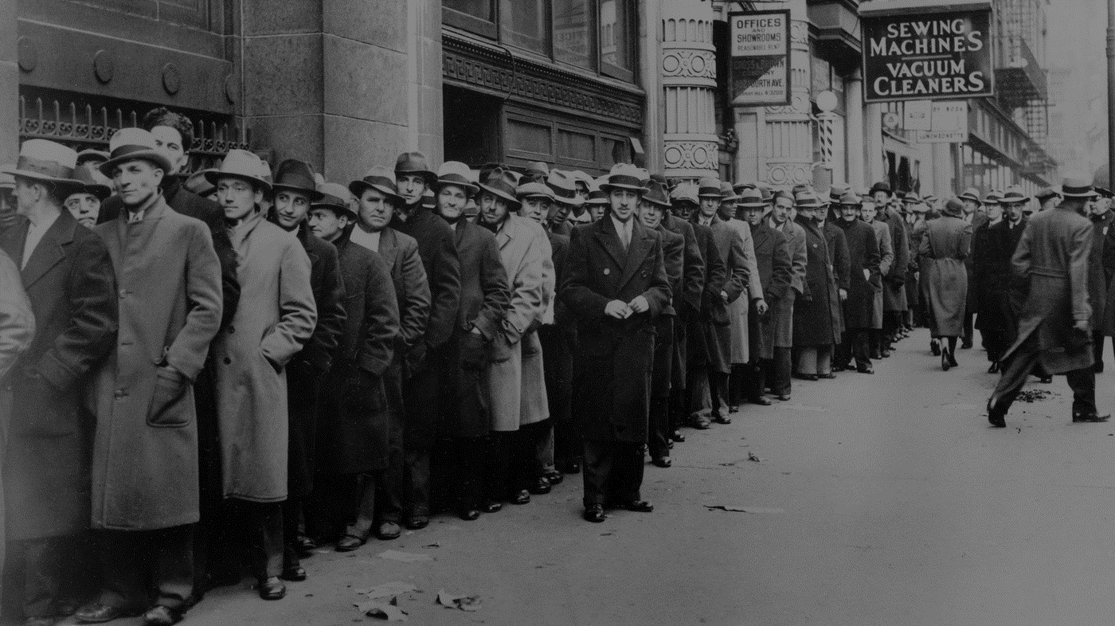
Третья зима. Безработные

Slide 17
В ходе третьей зимы депрессии экономические трудности продолжали усиливаться: в сельской местности посевы гнили на полях, а непроданный скот погибал в стойлах, в то время как в городах работоспособные мужчины выстраивались в очереди перед «суповыми кухнями», раздававшими еду. Десятки тысяч рабочих разъехались по стране в поисках заработка; те кто не уехал продолжали набирать неоплаченные счета в местных бакалейных лавках или копаться в мусорных баках.. Проблема безработицы стала фактором, наносившим наибольший политический ущерб администрации Гувера: к началу 1932 года более 10 миллионов человек остались без работы (20 % рабочей силы); в крупных городах, специализировавшихся на тяжёлой промышленности — таких как Чикаго и Детройт — уровень безработицы приблизился к 50 %. Начала вырисовываться перспектива повсеместной структурной безработицы. При этом, помощь потерявшим источник существования традиционно была обязанностью региональных и местных органов власти — наряду с частными благотворительными организациями; но к 1932 году их объединенные ресурсы были исчерпаны. Ряд штатов, власти которые пытались собрать больше денег для помощи нуждавшимся путем увеличения налогов, столкнулись с бунтами со стороны разъяренных жителей. В 1932 году пассивность граждан начала отступать, уступив место требованию от федеральных действий, как минимум, прямой помощи безработным. Данное требование не было новым (законодательные инициативы имели место ещё в 1927 году), но депрессия заметно увеличило его громкость. Тем временем в штате Нью-Йорк губернатор Рузвельт ещё в 1930 году публично одобрил страхование от безработицы и систему пенсий; в 1931 году он добился принятия региональной программы, рассчитанной на 7 месяцев и имевшей размер в 20 миллионов долларов — краткость программы стала следствием осознания политической опасности от создания общественного класса, находящегося в постоянной финансовой зависимости от властей.

Slide 18
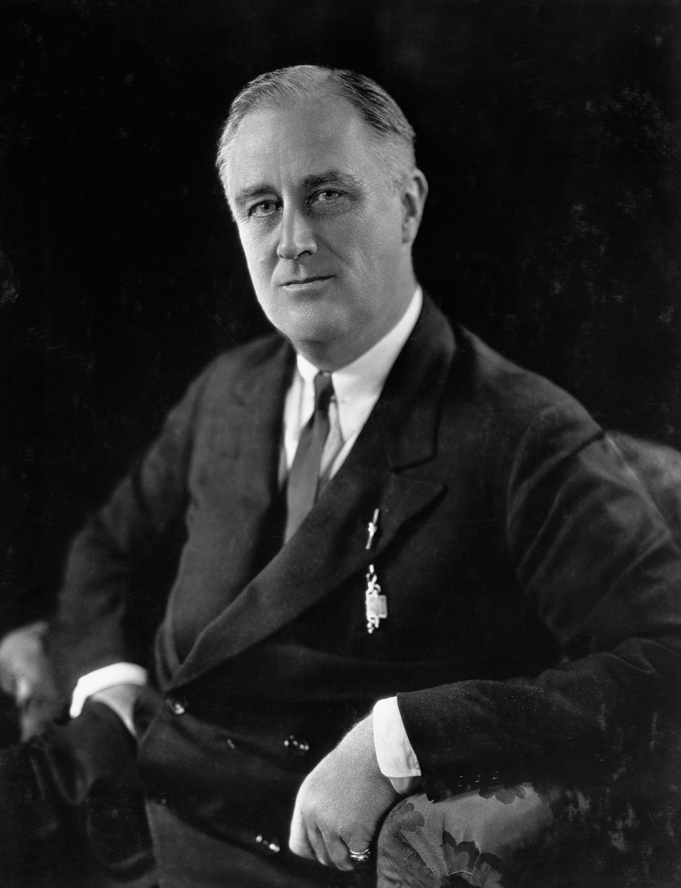
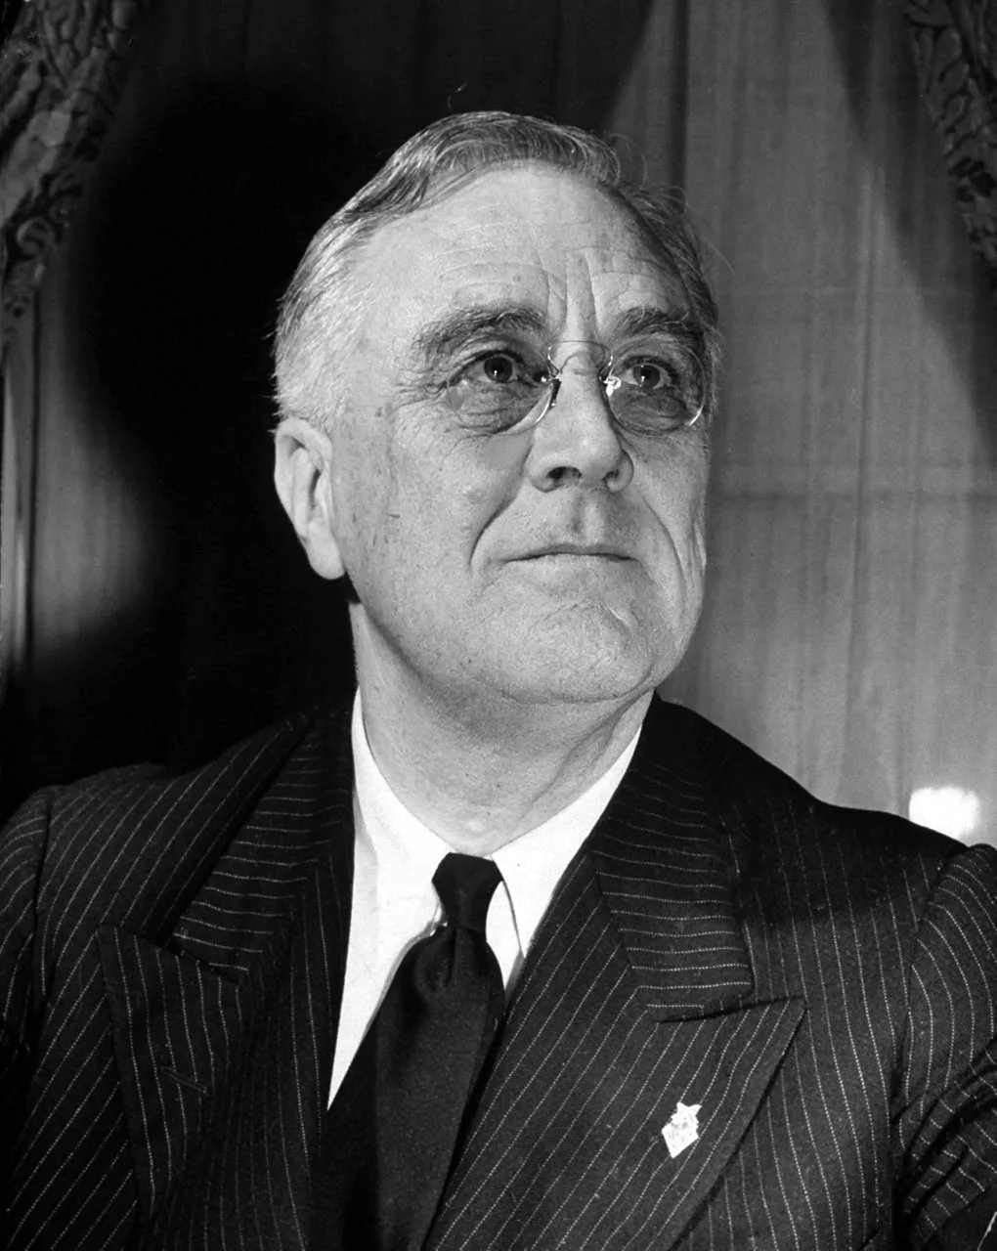
Франклин Делано Рузвельт.
«Новый Курс».

Slide 19
Если «бизнесмен» Гувер был известен своим детальным знанием банковской системы США — вплоть до структуры активов конкретных банков — «политик» Рузвельт часто просил посетителей провести произвольную линию на карте США: после этого он наизусть называл все округа, по которым она проходила, описывая политические особенности каждого. Предыдущая политическая деятельность Рузвельта не давала возможности установить, что конкретно он имел ввиду под «новой сделкой» (Новым курсом): последующие исследователи обращали внимание на его речь от 1926 году, произнесённую перед выпускниками университета, в которой будущий президент как отметил «головокружительные темпы перемен», так и предлагал сочетать их «с новым мышлением, с новыми ценностями» — он призывал своих слушателей не исполнять обязанности, но и творчески искать новые решения. Экономические программы «Нового курса» были проведены через Конгресс во время первого президентского срока Рузвельта в 1933—1936 годах. Их целью было облегчение положения безработных, восстановление экономики и реформа финансовой системы с целью предотвращения повторения Великой депрессии. Поддерживавшая «Новый курс» Рузвельта Демократическая партия выражала интересы белых южан, этнических меньшинств и профсоюзов. Как заявлял Ф.Рузвельт: «По всей стране мужчины и женщины, забытые в политической философии правительства, смотрят на нас, ожидая указаний, что им делать, и более справедливого распределения национальных богатств… Я обещаю новый курс для американского народа. Это не просто политическая кампания. Это призыв к оружию». В течение первых ста дней после вступления в должность президент представил конгрессу на утверждение множество законопроектов. Первыми мероприятиями администрации были временное закрытие банков для упорядочивания их деятельности и восстановления доверия к банковской системе, а также организация общественных работ для безработных.

Slide 20
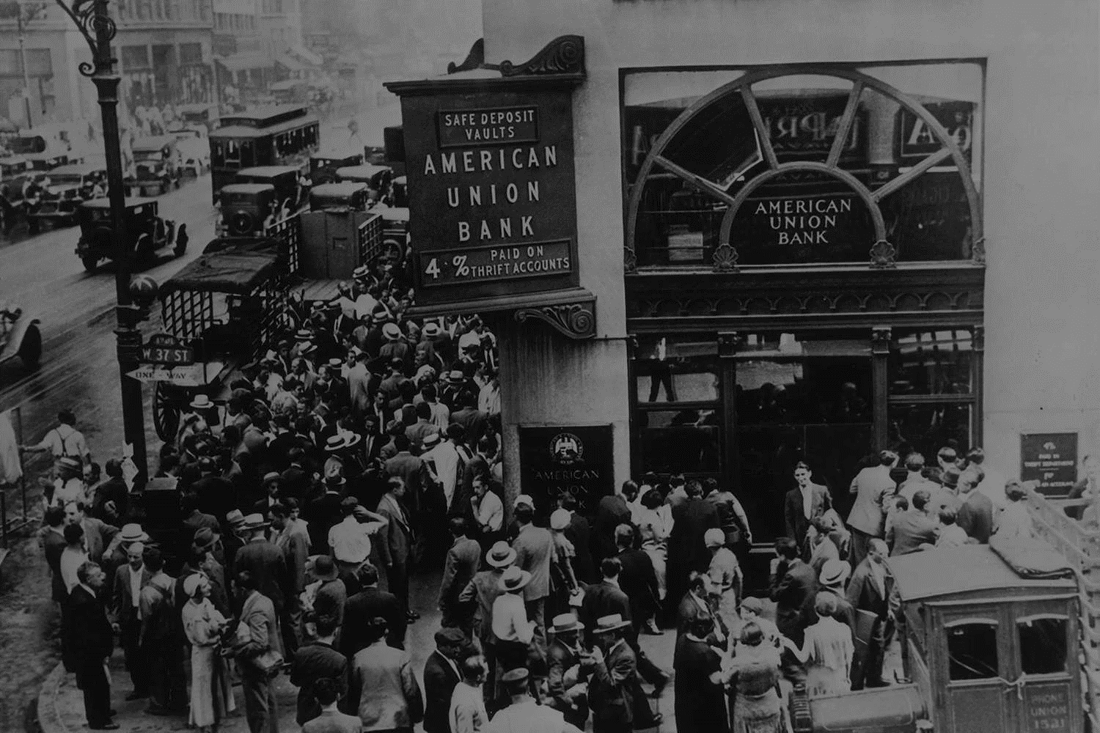
Кризис. Антикризисные меры.

Slide 21
В январе 1932 года Конгресс США создал Финансовую корпорацию реконструкции (RFC). Эта организация оказывала финансовую помощь железным дорогам, финансовым институтам и корпорациям. В июле её роль была расширена для оказания помощи сельскому хозяйству и финансирования государственных и местных общественных работ. Был принят закон о Федеральном жилищном банке, который должен предоставлять кредиты организациям, занимающимся ипотечным кредитованием. Для выхода из кризиса в 1933 году начал осуществляться Новый курс Рузвельта — различные меры, направленные на регулирование экономики. Некоторые из них, по современным представлениям, помогли устранить причины Великой депрессии, некоторые носили социальную направленность, помогая наиболее пострадавшим выжить, другие меры усугубили положение. Конгресс разрешил создать Федеральную корпорацию страхования вкладов и Федеральную администрацию чрезвычайной помощи (ФАЧП), создание которой предписывалось Законом о восстановлении национальной экономики от 16 июля 1933 года. В сфере сельского хозяйства принятый 12 мая 1933 года закон о регулировании, который реструктурировал 12-миллиардный фермерский долг, сократил проценты по ипотечной задолженности и удлинил срок погашения всех долгов. Было составлено 557 основных и 189 дополнительных так называемых «кодексов честной конкуренции» в различных отраслях. Стороны гарантировали минимум зарплаты, а также единую зарплату для всех рабочих одной категории. Государство решительно вторглось в сферу образования, здравоохранения, гарантировало прожиточный минимум, взяло на себя обязательство по обеспечению престарелых, инвалидов, неимущих. Индекс промышленного производства составил в 1939 году только 90 % уровня 1932 года. По подсчётам экономистов-исследователей Великой депрессии Коула и Оханиана, без мер администрации Рузвельта по сдерживанию конкуренции уровень восстановления 1939 года мог быть достигнут пятью годами раньше.

Slide 22
Мировой экономический кризис в США
и других странах. Великая Депрессия.

